Slide 1
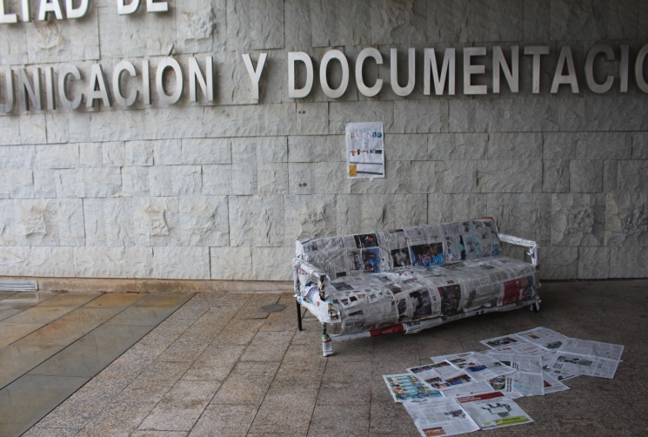
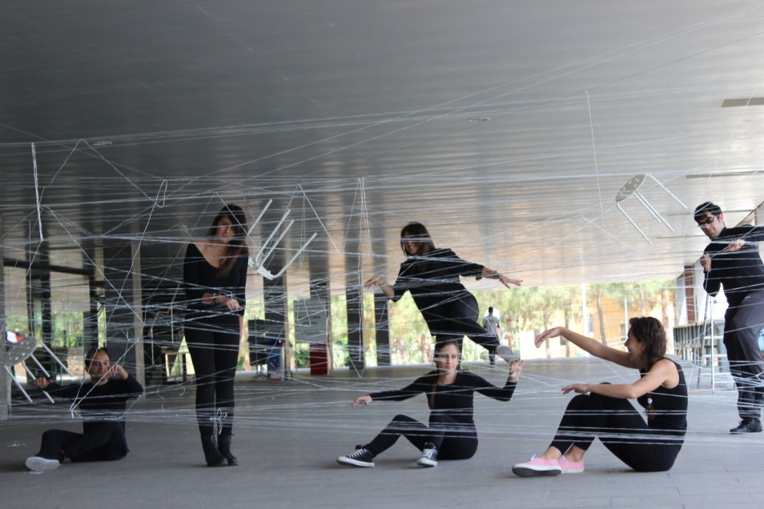
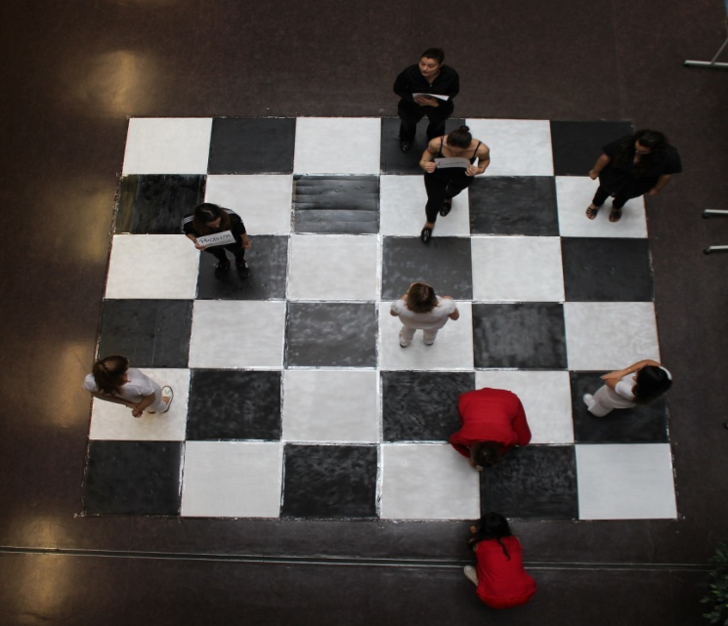
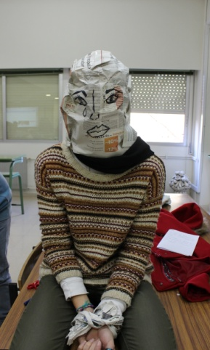
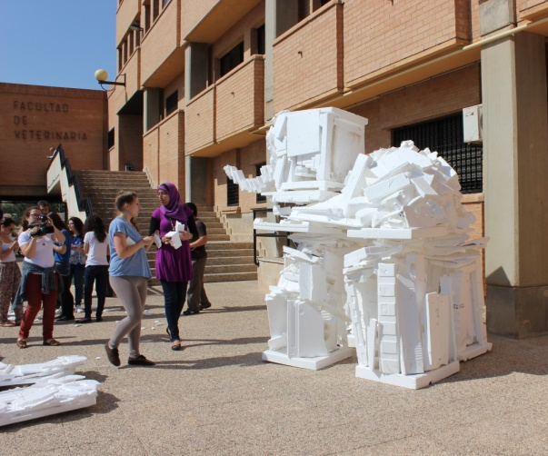
Taller de Creación e Investigación Artística.
Grado en Educación Primaria.
Imagen: Instalaciones artísticas y performances, proyectos artísticos didácticos dirigidos y coordinados por Pilar Manuela Soto Solier
Dra. Pilar Manuela Soto Solier
Dra. Bibiana Soledad Sánchez Arenas
Departamento de Expresión Plástica, Musical y Dinámica.
Facultad de Educación. Universidad de Murcia. 2016

Slide 2
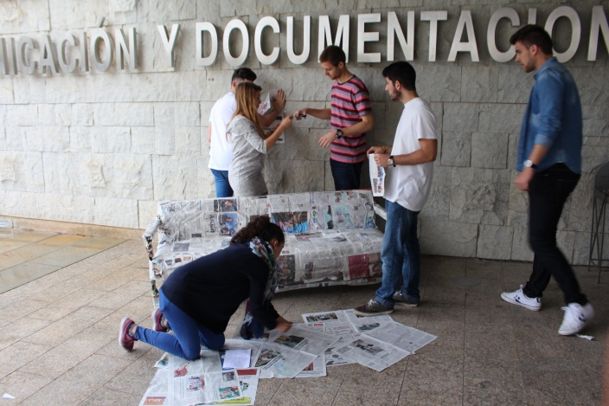
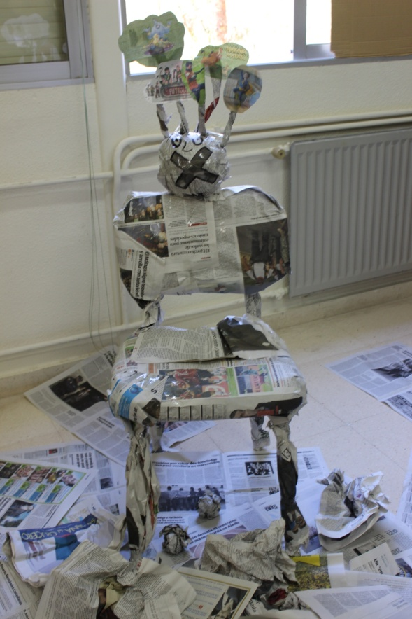
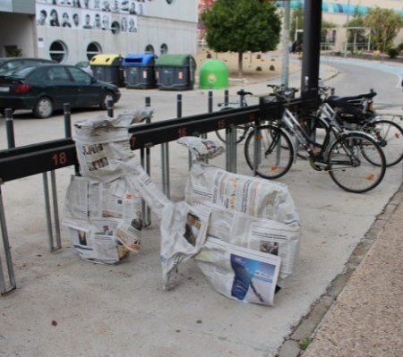
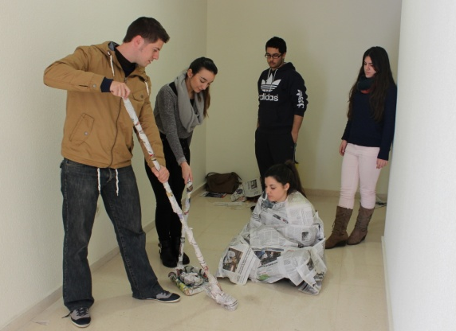
Taller de Creación e Investigación Artística.
Grado en Educación Primaria.
Imágenes de diferentes Proyectos didácticos artísticos dirigidos y coordinados por Pilar Manuela Soto Solier.
Dra. Pilar Manuela Soto Solier
Dra. Bibiana Soledad Sánchez Arenas
Departamento de Expresión Plástica, Musical y Dinámica.
Facultad de Educación. Universidad de Murcia. 2016

Slide 3
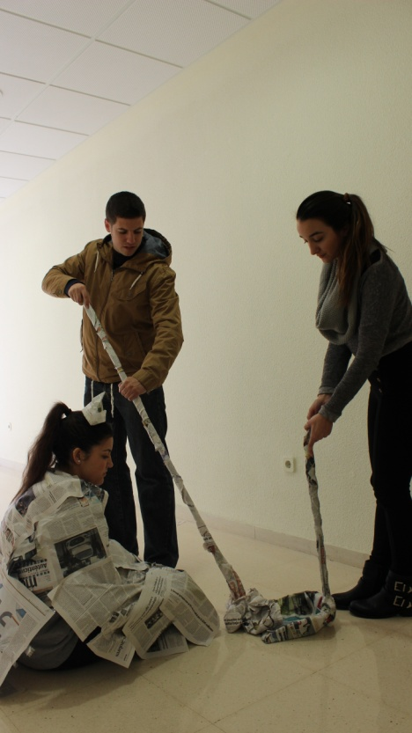
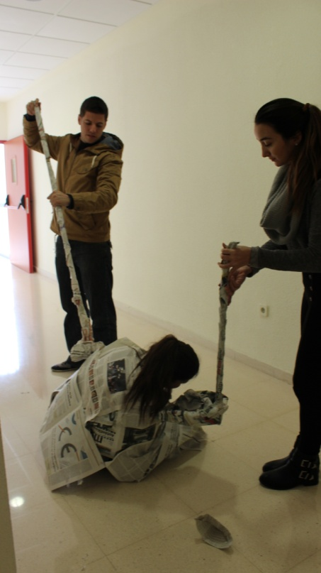
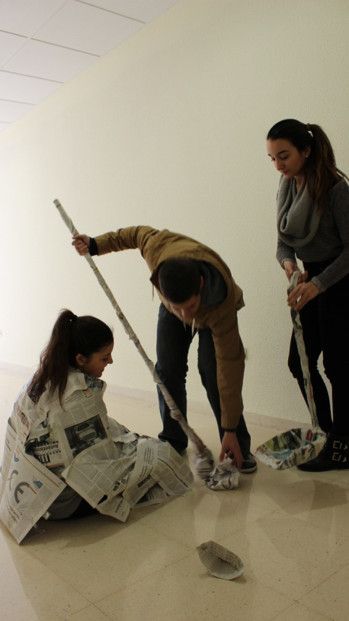
Taller de Creación e Investigación Artística.
Grado en Educación Primaria.
Imagen: Performance, proyecto artístico didáctico dirigido y coordinado por Pilar Manuela Soto Solier
Dra. Pilar Manuela Soto Solier
Dra. Bibiana Soledad Sánchez Arenas
Departamento de Expresión Plástica, Musical y Dinámica.
Facultad de Educación. Universidad de Murcia. 2016

Slide 4
Programa
BLOQUE I: EL PROCESO CREATIVO: MEDIOS Y ESTRATEGIAS CREATIVAS PARA PRIMARIA
Tema 1. Concepto de Creatividad en Educación Primaria
BLOQUE II: INVESTIGACIÓN Y CREACIÓN PLÁSTICA
Tema 1. Introducción a los materiales y técnicas artísticas de cultura visual desde la prehistoria
a la contemporaneidad
BLOQUE III: APLICACIONES DIDÁCTICAS DE LA CREACIÓN Y LA INVESTIGACIÓN PLÁSTICA
Tema 1. Creación e investigación plástica y digital en el currículo de Educación Primaria
Tema 2. Materiales y técnicas artísticas con medios digitales: fotografía, video, Video-performance,
net art, media art, etc.
Tema 3. Proyectos artísticos didácticos en Educación Primaria

Slide 5

BLOQUE 1
EL PROCESO CREATIVO: MEDIOS Y ESTRATEGIAS CREATIVAS PARA PRIMARIA
TEMA 1.
Concepto de Creatividad en Educación Primaria
Proyecto de Innovación Docente realizado por y Pilar Manuela Soto Solier y Bibiana Soledad Sánchez Arenas.
Material didáctico digital para las asignaturas de Taller de Creación e Investigación Artística. Grados en Educación Infantil y en Educación Primaria. Facultad de Educación. Universidad de Murcia, 2016.

Slide 6



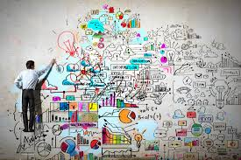


Slide 7
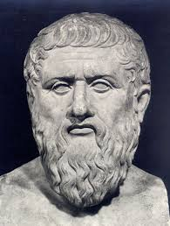
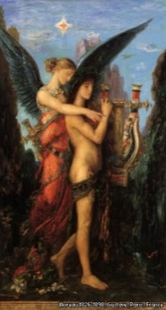
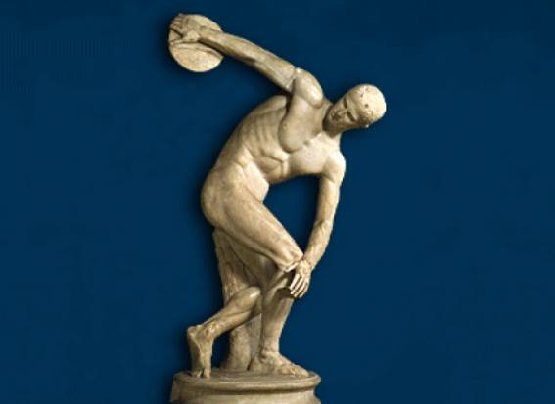
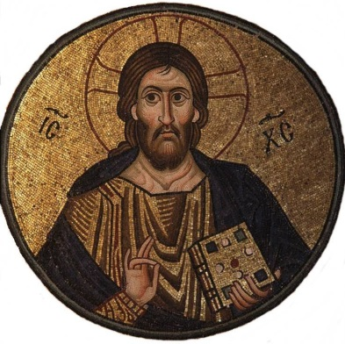

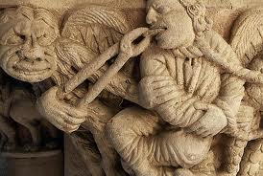
ANTECEDENTES DEL CONCEPTO DE “CREATIVIDAD”
GRECIA CLÁSICA no existía el concepto de "creatividad", el arte era:
la destreza para realizar una determinada cosa en base a unos preceptos.
IDEA-CANON
Fig. 2: La musa.
Gustave Moreau
INSPIRACIÓN
DE LAS MUSAS
Fig. 1: Platón
Fig. 3: Discóbolo. Mirón, 455 a. C.
EDAD MEDIA el único creador era Dios. Se utilizaba la “fantasía” para la representación de monstruos y demonios.
Fig. 4: Pantocrator
Fig. 5: Relieve románico

Slide 8
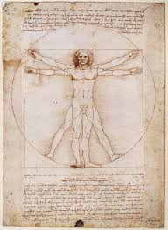
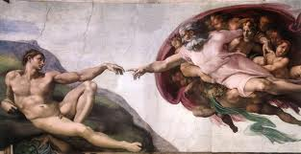
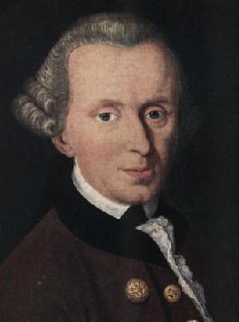
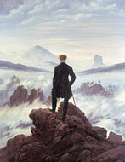
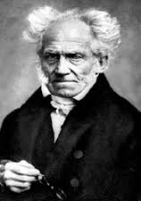
RENACIMIENTO se utilizaba el concepto de "invención". Aparece el concepto de “genio” y es considerado un “don divino.” Empieza la separación entre las artes liberales (Bellas artes) y las artes aplicadas (artesanía).
“la genialidad
Como don divino”
Fig. 7: La creación de Adán. Miguel Ángel. Capilla Sixtina.
Fig. 6: El hombre de Vitrubio
Leonardo da Vinci.
S. XVIII-XIX
Romanticismo: Exaltación de la imaginación, guiada por la emoción y el inconsciente.
Kant : Considera al artista un genio
y defiende su individualidad.
Fig. 8: Immanuel Kant (1724-1804)
Schopenhauer :defiende la
experiencia estética de
contemplar. Contemplar es crear.
Fig. 10: El caminante sobre
el mar de nubes. David Friedrich
Fig. 9: Arthur Schopenhauer:(1788-1860)

Slide 9
El artista deja de ser un imitador de la realidad para
convertirse en CREADOR de realidades.
Siglo XIX: Aparece el término de “creatividad”.
Siglo XX: Tatarkiewicz en su "Historia de seis ideas“ considera que el elemento de la creatividad es la “novedad”. También aporta el término Pancreacioniosmo: que descubre y reconoce la capacidad creativa a todo el mundo. El hombre no se limita a repetir o imitar sino a aportar algo de sí mismo.
Siglo XXI: Capacidad para la resolución de problemas en los que procedimientos y técnicas conocidos se muestran incapaces.

Slide 10
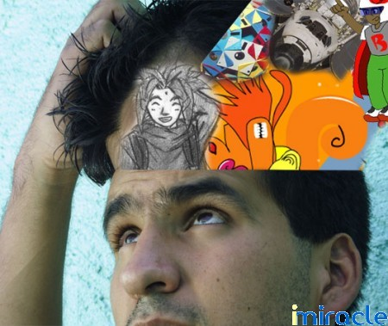
LA CREATIVIDAD
Capacidad para engendrar algo nuevo.
Partiendo de las informaciones almacenadas
a lo largo de la vida.

Slide 11
HAY CREACIÓN
DE LA COMBINACIÓN DE ELEMENTOS
SURGE
UNA ESTRUCTURA MÁS COMPLEJA

Slide 12
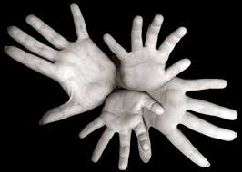


Slide 13
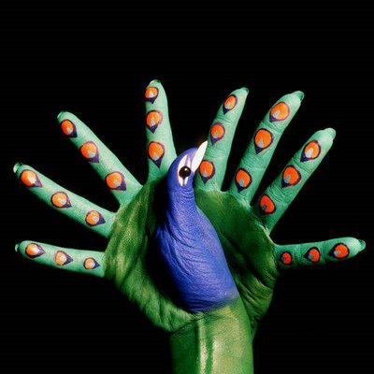
Con propiedades que no se reducen a la suma
de las de sus componentes.
Fig. 11: Body art

Slide 14
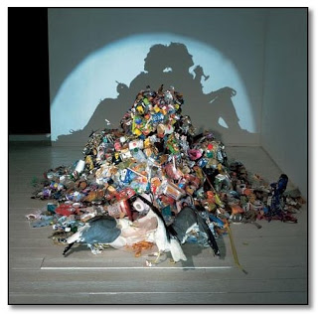
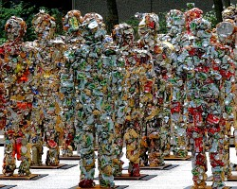
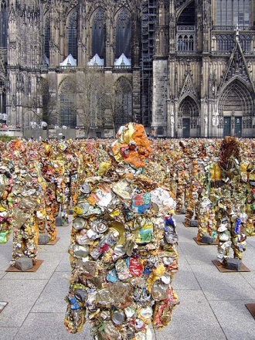
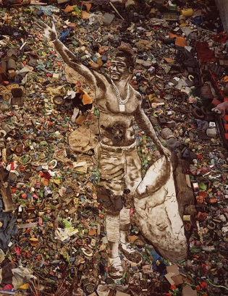
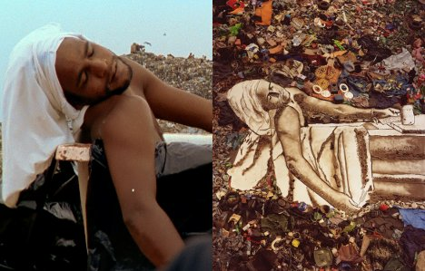
Fig. 13: Schult
En lugares de interés turístico
este artista coloca. Su ejercito de esculturas a tamaño natural y
hechas con basura como crítica.
Fig. 12: Tim Noble & Sue Webster
Con basura crean obras que cuando
se iluminan muestran figuras en su sombra.
Fig. 14: VIk Muniz
Primero dibuja y después completa la obra con
basura u otros materiales para terminar con
Fotografías de gran formato.

Slide 15
Autores y definiciones del concepto de “creatividad”
Weithermer (1945) http://www.revista.unam.mx/vol.5/num1/art4/defini/1.htm | Rogers (1959) http://www.revista.unam.mx/vol.5/num1/art4/defini/10.htm | Piaget (1964) http://www.revista.unam.mx/vol.5/num1/art4/defini/19.htm | Aznar (1973) http://www.revista.unam.mx/vol.5/num1/art4/defini/28.htm | De la Torre (1991) http://www.revista.unam.mx/vol.5/num1/art4/defini/37.htm | Togno (1999) http://www.revista.unam.mx/vol.5/num1/art4/defini/46.htm
Guilford (1952) http://www.revista.unam.mx/vol.5/num1/art4/defini/2.htm | Mac Kinnon (1960) http://www.revista.unam.mx/vol.5/num1/art4/defini/11.htm | Mednick (1964) http://www.revista.unam.mx/vol.5/num1/art4/defini/20.htm | Sillamy (1973) http://www.revista.unam.mx/vol.5/num1/art4/defini/29.htm | Davis y Scott (1992) http://www.revista.unam.mx/vol.5/num1/art4/defini/38.htm | De la Torre (1999) http://www.revista.unam.mx/vol.5/num1/art4/defini/42.htm
Thurstone (1952) http://www.revista.unam.mx/vol.5/num1/art4/defini/3.htm | Getzels y Jackson(1962) http://www.revista.unam.mx/vol.5/num1/art4/defini/11.htm | Torrance (1965) http://www.revista.unam.mx/vol.5/num1/art4/defini/21.htm | De Bono (1974) http://www.revista.unam.mx/vol.5/num1/art4/defini/36.htm | Gervilla (1992) http://www.revista.unam.mx/vol.5/num1/art4/defini/39.htm | Gardner (1999) http://www.revista.unam.mx/vol.5/num1/art4/defini/48.htm
Osborn (1953) http://www.revista.unam.mx/vol.5/num1/art4/defini/4.htm | Parnes (1962) http://www.revista.unam.mx/vol.5/num1/art4/defini/13.htm | Gutman (1967) http://www.revista.unam.mx/vol.5/num1/art4/defini/22.htm | Dudek (1974) http://www.revista.unam.mx/vol.5/num1/art4/defini/37.htm | Mitjáns (1995) http://www.revista.unam.mx/vol.5/num1/art4/defini/40.htm | Goleman, Kaufman y Ray (2000) http://www.revista.unam.mx/vol.5/num1/art4/defini/49.htm
Barron (1955) http://www.revista.unam.mx/vol.5/num1/art4/defini/5.htm | Ausubel (1963) http://www.revista.unam.mx/vol.5/num1/art4/defini/14.htm | Fernández (1968) http://www.revista.unam.mx/vol.5/num1/art4/defini/23.htm | Wollschlager (1976) http://www.revista.unam.mx/vol.5/num1/art4/defini/32.htm | Csikszenmihalyi(1996) http://www.revista.unam.mx/vol.5/num1/art4/defini/41.htm | Matisse (s.f.) http://www.revista.unam.mx/vol.5/num1/art4/defini/50.htm
Flanagan (1958) http://www.revista.unam.mx/vol.5/num1/art4/defini/6.htm | Freud (1963) http://www.revista.unam.mx/vol.5/num1/art4/defini/15.htm | Barron (1969) http://www.revista.unam.mx/vol.5/num1/art4/defini/37.htm | Arieti (1976) http://www.revista.unam.mx/vol.5/num1/art4/defini/33.htm | Pereira (1997) http://www.revista.unam.mx/vol.5/num1/art4/defini/42.htm | Gagné (s.f.) http://www.revista.unam.mx/vol.5/num1/art4/defini/51.htm
May (1959) http://www.revista.unam.mx/vol.5/num1/art4/defini/7.htm | Bruner (1963) http://www.revista.unam.mx/vol.5/num1/art4/defini/24.htm | Oerter (1971) http://www.revista.unam.mx/vol.5/num1/art4/defini/25.htm | Torrance (1976) http://www.revista.unam.mx/vol.5/num1/art4/defini/34.htm | Esquivias (1997) http://www.revista.unam.mx/vol.5/num1/art4/defini/43.htm
Fromm (1959) http://www.revista.unam.mx/vol.5/num1/art4/defini/8.htm | Drevdahl (1964) http://www.revista.unam.mx/vol.5/num1/art4/defini/17.htm | Guilford (1971) http://www.revista.unam.mx/vol.5/num1/art4/defini/26.htm | Marín (1980) http://www.revista.unam.mx/vol.5/num1/art4/defini/35.htm | López Recio (1998) http://www.revista.unam.mx/vol.5/num1/art4/defini/44.htm | Grinberg http://www.revista.unam.mx/vol.5/num1/art4/defini/53.htm
Murray (1959) http://www.revista.unam.mx/vol.5/num1/art4/defini/9.htm | Stein (1964) http://www.revista.unam.mx/vol.5/num1/art4/defini/18.htm | Ulmann (1972) http://www.revista.unam.mx/vol.5/num1/art4/defini/27.htm | Pesut (1990) http://www.revista.unam.mx/vol.5/num1/art4/defini/36.htm | Rodríguez (1999) http://www.revista.unam.mx/vol.5/num1/art4/defini/45.htm | Bianchi http://www.revista.unam.mx/vol.5/num1/art4/defini/54.htm
Esquivias. 2001, pp. 2-7

Slide 16
Coincidencias de las distintas definiciones de creatividad
Capacidad de generación de modos y comportamientos de búsqueda, de caminos, de enfoques diferentes, que lleven a soluciones distintas a las habituales.

Slide 17
Una evaluación de la creatividad en la Educación Primaria. Esquivias, y Muriá, (2001)
Aunque el estudio está realizado en Educación Primaria, consideramos que se puede adaptar a Educación Infantil.
En esta investigación empírica se muestra la manera como se manifiesta la creatividad en los diferentes enfoques pedagógicos: Tradicional, Montessori y Freinet. El objetivo general consistió en verificar el grado en que se fomenta la creatividad en cada una de estas escuelas.
<http://www.revista.unam.mx/vol.1/num3/art1/> [Recuperado en : 01 de septiembre de 2015]. [en línea]. Revista Digital Universitaria. 1 de enero de 2001.

Slide 18
CONCEPTOS ASOCIADOS A LA CREATIVIDAD
1- Curiosidad para iniciar procesos de exploración de posibilidades para investigar distintos caminos.
.
2-Inconformidad para salir de los caminos habituales y encontrar soluciones distintas a las cotidianas, llegar a procesos y soluciones creativas.

Slide 19
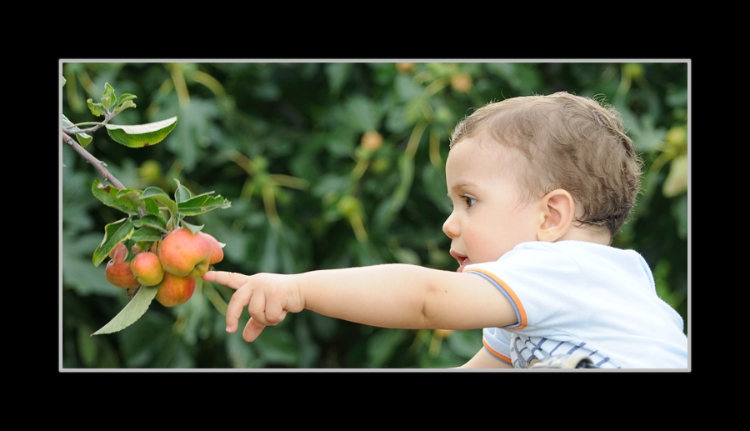
Los niños/as poseen una curiosidad innata, necesaria para su desarrollo. sus búsquedas, exploraciones y a menudo interminables preguntas están destinadas a saciar su lógica sed de compresión de cuanto les rodea.
Debemos evitar las posibles restricciones que el ambiente pueda imponer a los caminos de exploración e indagación natural del niño.

Slide 20
GUILFORD (1964)
ESTRUCTURA DEL FUNCIONAMIENTO
INTELECTUAL
5 OPERACIONES
CONOCIMIENTO
MEMORIA
PRODUCCIÓN
DIVERGENTE
PRODUCCIÓN
CONVERGENTE
EVALUACIÓN

Slide 21
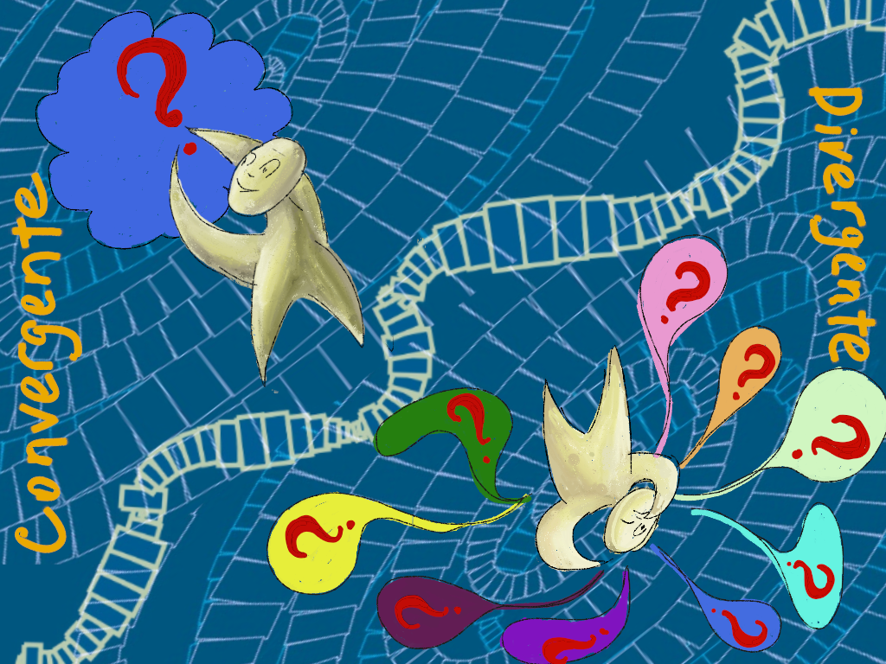
PROCESO CONVERGENTE
PROCESO DIVERGENTE
¿Qué colores usarías para
representar: miedo, tristeza,
velocidad?
RESPUESTAS MULTIPLES
¿Qué colores forman el círculo cromático?
¿Cuál es el aglutinante en la pintura al óleo?
RESPUESTAS CONCRETAS

Slide 22
FACTORES RELACIONADOS CON LA CREATIVIDAD (Guilford, 1964)
Sensibilidad: perceptiva y social, sensibilidad a los problemas, a las necesidades, a lo extraño, inusual y prometedor.
Factor de fluidez: Capacidad de sacar ventaja de cada situación, de que cada paso dado se convierta en un nuevo punto de partida.
Flexibilidad: posibilita la adaptación a nuevas situaciones, a los cambios de pensamiento.
Originalidad: Nos permite valorar un comportamiento como peculiar, novedoso o innovador cuando se trata de dar respuesta a una situación o problema.
Redefinición: capacidad de reacomodación de ideas y cosas, de transformación novedosa de las funciones y el uso de los objetos.
Elaboración: llevar a la práctica las ideas y también nos informa de la capacidad que una persona tiene para considerar e incorporar detalles en una respuesta, en definitiva para embellecer un producto
Síntesis: aptitud para generar un todo creativo a partir de una diversidad de elementos.
Abstracción: análisis de los componentes de un todo y de la relación que se establece entre ellos.
Organización: se trata de sacar el mayor provecho posible de aquello con lo que se cuenta para trabajar, por simple que sea.

Slide 23
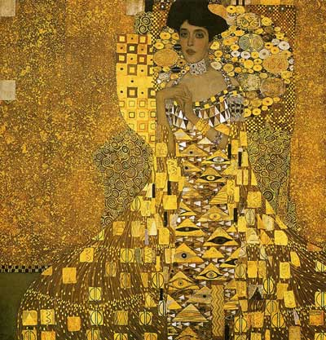
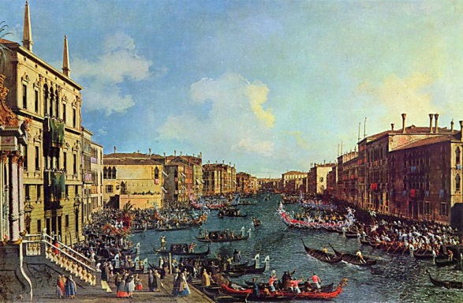
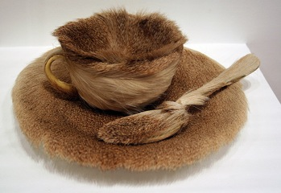
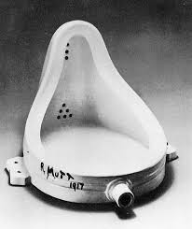
¿Qué factores relacionarías con estas imágenes?
Fig. 15: Regata en el Gran Canal. Canaletto
óleo sobre lienzo 117,2 x 186,7 cm
Fig. 16: Adele Bloch-Bauer. Gustav Klimt.
óleo sobre lienzo.
Fig. 17: Almuerzo de piel. Meret Oppenheim Object, 1936..
Fig. 18: La Fuente. Marcel Duchamp.
Ready-made.

Slide 24
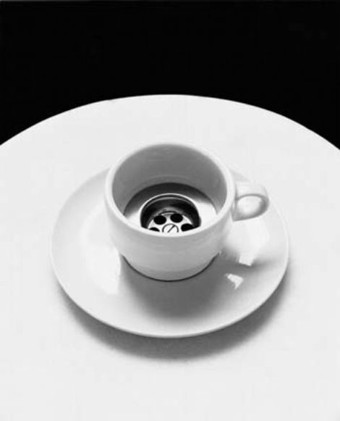

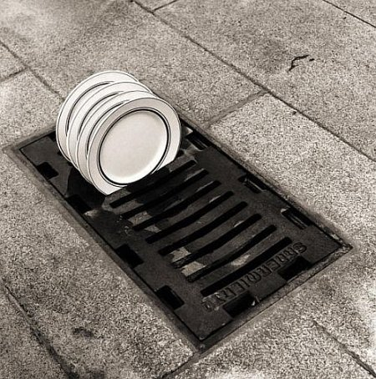
4 CONDUCTAS CREADORAS SEGÚN EISNER (1995)
1. AMPLIACIÓN de límites determinados por la cultura de contexto, rompiendo los usos definidos de los objetos, reutilizándolos en distinto contexto y con distinta función. (Factor de flexibilidad).
Fig. 19: Chema Madoz
Fotografía.
Fig. 20: Chema Madoz
Fotografía.
Fig. 21: Chema Madoz
Fotografía.

Slide 25
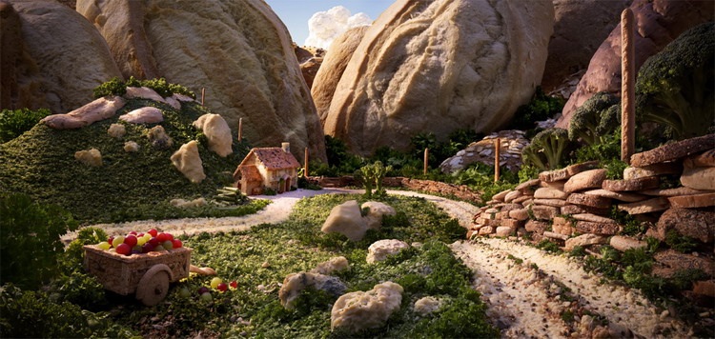
2. INVENCIÓN como la reutilización de lo ya conocido, no solamente ampliando los límites definidos, sino reorganizando una reestructuración de lo conocido para generar nuevos objetos que puedan generar nuevos límites.
Fig. 22: Carl Warner. Fotografía

Slide 26
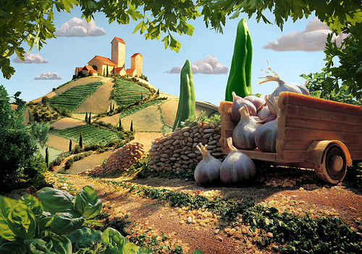
Fig. 23: Carl Warner. Fotografía

Slide 27
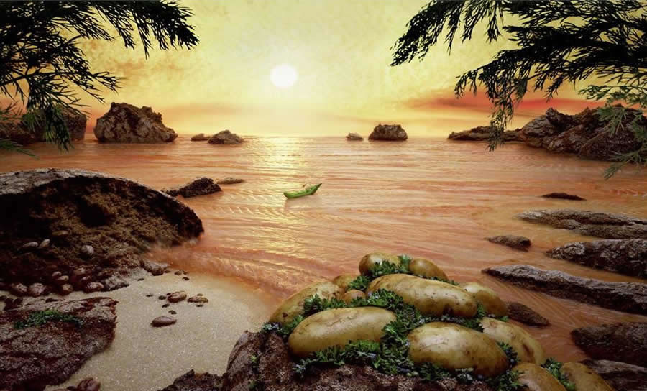
Fig. 24: Carl Warner. Fotografía

Slide 28

3. RUPTURA de límites como rechazo o revocación de concepciones aceptadas y problematización de lo dado. Juegan un papel especialmente activo la intuición y la imaginación. Conducta más relacionada con la creación artística del arte moderno.
Fig. 25: Blanco sobre blanco. Malevich. Óleo sobre tela.

Slide 29
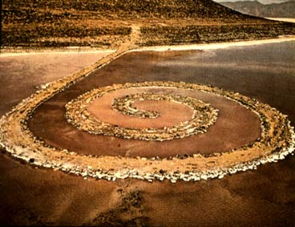
3. ORGANIZACIÓN estética como el reordenamiento estético de formas ya existentes para mejorar la estética o composición.
Fig. 26: Spiral Jetti. Smithson

Slide 30
FASES DEL PROCESO CREATIVO
Dewey (1910), Wallas (1926), Rossman (1931), Arnold (1959), De la Torre, (1984) en Ruano K. y Sánchez Sánchez, R. (2009)
PERCEPCIÓN/PREPARACIÓN:
Planteamiento de una necesidad o un problema que necesite una solución.
Análisis del problema. Recogida de información.
INCUBACIÓN:
Analiza y procesa la información centrándose en la búsqueda de soluciones
ILUMINACIÓN/INSPIRACIÓN:
Surge la solución al problema.
EVALUACION Y VERIFICACION:
Comprobación de que el resultado obtenido es el más adecuado al problema
planteado. Se concentra físicamente la idea.
TIEMPO:
Se refiere al discurrir de la idea.

Slide 31
TEORÍAS SOBRE EL PENSAMIENTO CREATIVO
(Hernández ,1997)
Culturalista: Considera la creatividad como una construcción histórico-social.
Innatista: Cualidad innata a algunos seres humanos.
Contructivista: Considera un complejo proceso mental productivo.

Slide 32
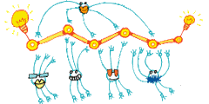
Técnicas de Creatividad para la Innovación
Acceso
http://www.neuronilla.com/desarrolla-tu-creatividad/tecnicas-de-creatividad.html

Slide 33
MAPAS MENTALES
Los mapas mentales nos permiten abordar los temas importantes más eficazmente, nos ahorran tiempo, facilitan la generación de ideas y estrategias y mejoran nuestra capacidad de planificar y gestionar
http://cursomapasmentales.igipuzkoa.net/curso/modulo/1/unidad/1
PENSAMIENTOS DE DISEÑO&INNOVACIÓN
https://thinkingforthechange.wordpress.com/otros-cursos/

Slide 34
Clarck y Zimmerman (1994) concluyen que los individuos con una creatividad artística elevada:
Poseen una desarrollada habilidad para el dibujo.
Muestran igualmente elevadas habilidades cognitivas.
Manifiestan intensidad afectiva.
Se impulsan por un fuerte interés y motivación.
De los estudios citados se desprende que no existe una relación directa entre creatividad- inteligencia. Son dos características independientes sin relación directa.

Slide 35
Gardner (1987)
En este mismo sentido nos habla de un desarrollo estético en forma de U.
Para este autor la depresión creativa se produce al tiempo y como consecuencia de la pérdida de espontaneidad del arte infantil, es decir, cuando este deja de serlo.
Al mismo tiempo la puesta en práctica o planteamiento de nuevas técnicas de trabajo contribuye a la disminución de la actividad creativa.

Slide 36

Elsa Punset, entrevista a Robert Dilt sobre creatividad.
Enlace:
http://www.youtube.com/watch?v=CHMnWU37WuA

Slide 37
El Mundo en Tus Manos.
Estrategias para despertar la creatividad de Elsa Punset
.
Enlace: http://www.rtve.es/alacarta/videos/para-todos-la-2/para-todos-2-mundo-tus-manos-estrategias-para-despertar-creatividad/3152008/

Slide 38
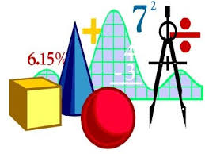
LA CREATIVIDAD EN LA ESCUELA
La escuela centra sus esfuerzos sobre los aspectos convergentes del pensamiento.

Slide 39
PARA PLANIFICAR ACTIVIDADES SE HA DE TENER EN CUENTA:
El momento y espacio de desarrollo.
El tipo de actividades:de estimulación creativa, inventivas (creación), sensoperceptivas, analíticas (análisis y comprensión) y de transformación (de realidades, objetos y formas). Ejemplos:
Actividades relacionadas con sus experiencias cotidianas.
Materiales y Técnicas que incentiven su actividad plástica, por su atractivo, su novedad .
La estimulación oral con preguntas y comentarios que hagan referencia a los ordenes: emocional, estético, sensitivo…

Slide 40
Educación Primaria
Hay que destacar tres ciclos
Primer ciclo
(6-8 años)
Segundo ciclo
(8-10 años)
Bloque 1. Educación audiovisual
Bloque 2. Expresión artística
Bloque 3. Dibujo geométrico

Slide 41
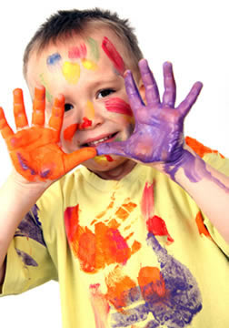
Lowenfeld (1903-1960)
El desarrollo creativo se estimula más fácilmente desde la plástica por sus características expresivas y por la ausencia de límites previos en el campo de la expresión plástica infantil.
El desarrollo de la creatividad en este campo llevará consigo un desarrollo creativo global en todos los ámbitos de actuación del individuo, con lo que esto supone para su formación, desarrollo y crecimiento personal.

Slide 42
Novaes, M. H. (1973)
Para que la actividad artística genere interactividad
intelectual la producción del niño ha de ser autónoma.
Sólo cuando el niño perciba que sus expresiones son respetadas sin ser puestas en una continua evaluación, podrá vivir su propia evolución y comportarse con libertad, sintonizando creatividad y disciplina. Así pues, además de tener la oportunidad de manifestar libremente su individualidad por medio de soluciones particulares y libres.

Slide 43
Gutiérrez, R. (2002)
“la creación artística no depende sólo de la habilidad manual, sino también de los aspectos cualitativos de la inteligencia que toman parte en la actividad de crear. En este sentido, la creación artística (infantil y adulta) tiene la capacidad de aglutinar dentro de un mismo
proceso distintos indicadores de desarrollo como son, entre otros, los perceptivos, los cognitivos, los afectivos y los estéticos, y es precisamente en ese carácter integrador donde radican, a mi juicio, los beneficios educativos del arte”.

Slide 44
Guiford, J. P. (1959)
Tipos de actividades de estimulación creativa
1) Inventivas (creación)
2) Analíticas(análisis y comprensión)
3) Transformación (de realidades, objetos y formas).

Slide 45
Viktor Lowenfeld (1903-1960)
Síntesis de las etapas del desarrollo creativo
•1ª El garabato
Los comienzos de la autoexpresión (2 a 4 años)
•2ª Etapa pre-esquemática
Primeros intentos de representación (4 a 7 años)
•3ª Etapa esquemática
La obtención de un concepto de la forma (7 a 9 años)
•4ª Los comienzos del realismo
Adaptar el dibujo a la realidad (9 a 12 años)
•5ª Pseudonaturalismo
Importancia del producto final (12 a 13 años)
•6ª La decisión
Perfeccionamiento en una o más actividades (a partir de los 13 ó14 años)

Slide 46
Etapa esquemática (de los 7 a los 9 años)
Los dibujos representan el concepto del objeto para el niño.
El niño está buscando un esquema apropiado para representar los objetos, y
los dibujos cambian de un día a otro hasta que logra estabilizar este esquema.
Cuando esto sucede, lo empleará repetidamente y le servirá para hacer
nuevas variaciones y comenzar con la adición de nuevos elementos, la
inclusión del color con fines naturalistas, etc.
Este proceso no se da de forma lineal: el niño puede avanzar drásticamente o
también retroceder. Lowenfeld aclara que la progresión del esquema va
intrínsecamente ligado al desarrollo personal e intelectual del niño.

Slide 47
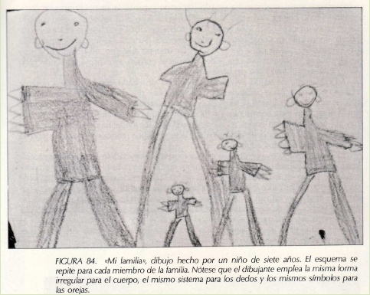
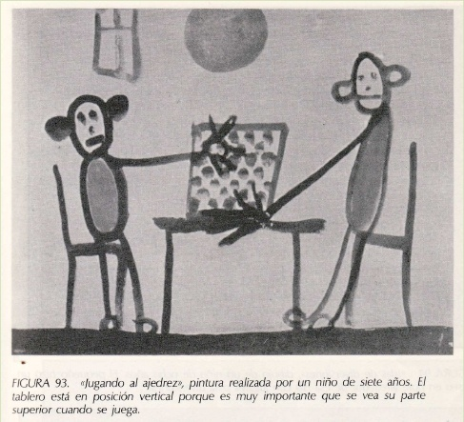
Etapa esquemática (7 -9 años)
Fig. 27: “Mi familia”, dibujo hecho por un niño de siete años. El esquema se repite para cada miembro de la familia. Nótese que el dibujante emplea la misma forma irregular para el cuerpo, el sistema para los dedos y los mismos símbolos para las orejas. Lowelfed, 1972.
Fig. 28: “Jugando al ajedrez”, pintura realizada por un niño de siete años. El tablero está en posición vertical porque es muy importante que se vea su parte superior cuando se juega.

Slide 48
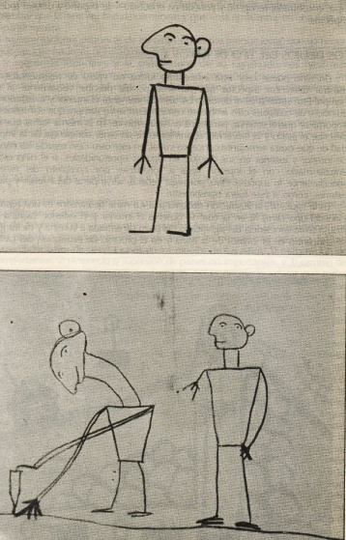
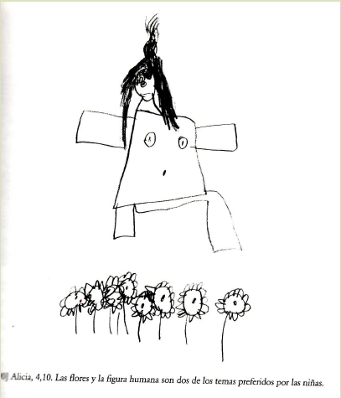
Etapa esquemática (7 -9 años)
a.
b.
Fig. 29: a. Este es un esquema infantil para representar
a. “un hombre”. No se refleja ahí ninguna experiencia.
b. “Busco un lápiz que se me perdió. Lowelfed, 1972.
Fig. 30. Las flores y la figura humana son dos de los temas
preferidos por las niñas.

Slide 49

Comienzos del realismo (de los 9 a los 12 años)
Comienzos del realismo (de los 9 a los 12 años)
Hacia los 9 años la representación esquemática y las líneas geométricas no bastarán para permitir que el niño se exprese; intenta ahora enriquecer su dibujo y adaptarlo a la realidad.
Es la edad de la pandilla, una época en que sus pares (sus iguales) adquieren una gran importancia. Descubren su independencia social. Los chicos/as disfrutan con sus reuniones y códigos propios, en ese mundo lleno de emociones que los mayores no comprenden.
Buscan señas de identidad: los monigotes van vestidos con prendas características, aunque estos elementos siguen siendo esquemáticos.

Slide 50

Comienzos del realismo (de los 9 a los 12 años)
Fig. 31: Edad: 9 años. Masculino. Tema: El pueblo. Representación de la profundidad utilizando el desplazamiento hacia arriba de las figuras bidimensionales de las casas. Multiplicidad de la línea base, que el autor traza para cada casa.

Slide 51
Etapa del pseudonaturalismo (de los 12 a los 13 años)
- La extravagancia de la etapa esquemática y anteriores ha desaparecido ya casi por completo: el niño está atento a su medio social y desea parecerse, pertenecer al grupo.
- El producto final adquiere cada vez más importancia.
- El dibujo ya tiene una perspectiva espacial, y el dibujo del cuerpo adquiere un mayor significado.
- El niño analiza de forma crítica lo que hace y valora sus aspectos
propiamente gráfico-plásticos.
- La autoexpresión da paso a la literalidad, la búsqueda de fidelidad hacia el modelo visual.

Slide 52

Etapa del pseudonaturalismo (de los 12 a los 13 años
Fig. 32: Dibujo pseudonaturalista.

Slide 53
Etapa de la decisión (de los 14 a los 17 años)
• El niño decide cuál técnica desea perfeccionar y elige una, según el producto
que desea obtener. Lo dibujado demuestra sentimientos (impresionismo
sensorial).
• En esta etapa se diferencian claramente dos tipos creativos:
Háptico: esencialmente emocional, la imagen visual es corregida en
función de factores personales, y las proporciones del dibujo, por
ejemplo, pueden estar determinadas por el valor emocional de los objetos.
Visual: es el tipo más atento a la observación de los objetos. Comienza
su dibujo por un contorno del objeto a representar y después lo enriquece.

Slide 54


Etapa de la decisión (de los 14 a los 17 años)
Fig. 33: Edad: 14 años. Masculino. Tema: Las vacaciones. Avanzado realismo, que se expresa en las matizaciones cromáticas y en la obtención de volumen y profundidad mediante el sombreado de los árboles y en el trazado de sombras proyectadas en el agua y en el suelo.
Fig. 34: Una escena en la estación de policía.
Dibujada por un adolescente de mente visual.
Las proporciones correctas, las luces y las
sombras y las cualidades tridimensionales son
Importantes para este artista.
Fig. 35: Una escena en la estación de policía, dibujada por un adolescente de mente háptica. Los elemento, de esta composición son determinados subjetivamente, tano las proporciones como las luces, sombras y el espacio tienen una importancia emocional.

Slide 55

Fig. 36: Edad: 14 años. Masculino. Tema: El pueblo.
Enlace análisis del dibujo, “Museo virtual" : http://arteinfantil.tripod.com/id271.html

Slide 56
Paralelismos entre las fases del desarrollo intelectual de Piaget y el desarrollo de la expresión plástica en Luquet y Lowenfeld
PIAGET DESARROLLO INTELECTUAL | LUQUET DESARROLLO DE LA EXPRESIÓN PLÁSTICA | LOWENFELD DESARROLLO DE LA EXPRESIÓN PLÁSTICA
Periodo sensomotor (0-2 años) | Periodo del garabateo (1/ 2-3 años) | Periodo del garabateo (18 meses-4 años)
Acciones cognitivas exteriorizadas. Respuestas psicosomáticas. | Pura expresión plástico-gestual. Elaboración de esquemas gráficomotores con resonancias sonoras y tactilocinestésicas. | Comienzos de la autoexpresión. Experiencias de tipo motriz o kinestésico. Huellas de los movimientos de los brazos
Periodo preoperacional (2-7 años)
Etapa preconceptual o prelógica (2-4 años) | Periodo de transición del garabateo a la figuración. Protoesquemas figurativos. (3-4 años)
Inicio de acciones cognitivas internas. Pensamiento representacional. Uso acentuado de símbolos. | Intencionalidad representativa y tendencia a la organización formal. Primeros esquemas formales.
Etapa intuitiva (4-7 años) | Periodo del realismo intelectual (4-7 años) | Etapa preesquemática (4-7 años)
Interpretación de la realidad a partir de las experiencias perceptivas inmediatas. Yuxtaposición de conocimientos parciales. | Organización de imágenes con predominio de lo conceptual – vivencial sobre lo estrictamente visual. Conjugación de distintos puntos de vista en un mismo esquema formal. | Intencionalidad representativa. Abandono del disfrute motor como base de las realizaciones.
 |  | Etapa esquemática (7-9 años)
Periodo de las operaciones concretas (7-12 años) | Periodo de transición del realismo intelectual al realismo visual (7-12 años) | Adquisición de esquemas propios para la representación de conceptos. Integración de detalles en la representación. Intentos de organización espacial realista. Primeros intentos de perspectiva.
Movilidad del pensamiento: reversibilidad. capacidad de relacionar y combinar varios elementos. Organización de la conducta cognoscitiva en sistemas estructurados y acciones coherentes. | Primeros símbolos de organización naturalista. Integración de detalles en el conjunto. Aproximación a la representación con punto de vista único.
 |  | Comienzo del realismo (9-12 años)
 |  | Superación de los esquemas. Aproximación al realismo visual.
Periodo de las operaciones formales (a partir de los 12 años) | Periodo del realismo visual (a partir de los 12 años) | Etapa pseudonaturalista (12-14 años)
Pensamiento hipotético-deductivo, rigurosamente sistemático, generalizador ideal y abstracto. | Representación con sistema de referencia o punto de vista único. Aceptable valoración naturalista de esquemas formales y lumínicos. | Fin del arte espontáneo. Representación naturalista. Análisis critico de las producciones.
Fig. 37: Tabla de paralelismos entre Piaget, Luquet, Lowenfeld. (Estrada Díez, E.1991).

Slide 57
DESDE LOS 7 a los 14 AÑOS SE SIENTEN ATRAÍDOS POR:
El niño/a busca un esquema, intrínsecamente ligado al desarrollo personal e intelectual.
Experimenta nuevas variaciones y elementos.
La inclusión del color con fines naturalistas.
La apariencia de relieve porque parece real.
La etapa esquemática comienza a desaparecer aproximadamente a los doce años.
El producto final adquiere cada vez más importancia.
El dibujo tiene una perspectiva espacial.
El niño/a analiza de forma crítica lo que hace.
Se valora los aspectos gráfico-plásticos.
La autoexpresión da paso a la literalidad, la búsqueda de fidelidad hacia el modelo visual.
El dibujo del cuerpo adquiere un mayor significado.
Elige una técnica según el producto que desea obtener.
Lo dibujado demuestra sentimientos, impresionismo sensorial: Haptico y visual

Slide 58
IMPORTANTE NO OLVIDAR
Evolución del esquema y conciencia de sí mismo.
Representación del espacio, superposición de planos, profundidad, etc.
Conciencia del “yo” y del “otro”.
El color: aplicación emocional y científica, relaciones visuales- emocionales de los colores y análisis de estos.
Consciencia de que el producto creado es consecuencia del material utilizado.
Desarrollo del proceso creativo: autoexpresión tridimensional.

Slide 59


Fg. 38: El cuerpo me lleva. Espacios sensoriales de Ernesto Neto. Guggenheim Bilbao. 2014

Slide 60

Fig. 39: Arte Comunitario. CP Trabenco (Madrid). Grupo Enter-Arte 2010. La escritura en el otro como ofrenda. Javier Abad. Proyecto Experimentando Relatos, Relatando Experiencias.

Slide 61

Fg. 40: Performance : envoltura de deseos (estudiantes del CSEU LA SALLE, UAM). Abad, J. y Calvo, V. Proyecto Experimentando Relatos, Relatando Experiencias.

Slide 62


Fig. 41: Performance : Envoltura de deseos (estudiantes del CSEU LA SALLE, UAM). Abad, J. y Calvo, V. Proyecto Experimentando Relatos, Relatando Experiencias.

Slide 63
PREGUNTAS DE AUTOEVALUACIÓN
1) ¿Qué fases se producen durante el proceso creativo?
  a. Preparación/Percepción, incubación, iluminación/creación, evaluación y verificación y tiempo.
  b. Preparación/Percepción, incubación, iluminación/expresión, evaluación y verificación y tiempo.
  c. Preparación/Percepción, incubación, iluminación/inspiración, evaluación y verificación y tiempo.
2) ¿Cuál es la teoría sobre el pensamiento creativo que alude a un complejo proceso mental productivo?
  a. Culturalista
  b. Constructivista
  c. Innatista
3) ¿A qué tipo de pensamiento está asociada la creatividad?
a. Divergente, siendo este de respuestas concretas.
b. Convergente, siendo este de respuesta múltiples.
c. Divergente, siendo este de respuestas múltiples.

Slide 64
BIBLIOGRAFÍA
Acaso, M. Belver, M. H. et al. (2011). Didáctica de las artes y la cultura visual. Madrid: Akal
Acaso, M. (2010). La educación artística no son manualidades: nuevas prácticas en la enseñanza de las artes y la cultura visual. Madrid: Catarata
Clark, G. A. y Zimmerman, E. (1994). Programming opportunities for students gifted and talented in the visual arts (RBDM 9402). Storrs, CT: University of Connecticut, The National Research Center on the Gifted and Talented
Belver. M.H. y Ullán, A. M. (2007). La creatividad a través del juego. Salamanca: Amarú
De La Torre. (1984). Creatividad Plural. Sendas para indagar múltiples perspectivas. Barcelona: P.P.U.
Dewey, J. (1967). Experiencia y Educación. Buenos Aires: Losada
-(1910) Cómo Pensamos. Barcelona: Paidós
Eisner, E. (1995). Educar la visión artística. Barcelona: Paidós
Esquivias, S. M. T. y Muriá, V. I. (2001). Una evaluación de la creatividad en la Educación Primaria. Revista Digital Universitaria. Recuperado de http://www.revista.unam.mx/vol.1/num3/art1/
Estrada Díez, E., (1991). Génesis y evolución del lenguaje plástico de los niños. Zaragoza: Mira editores
Luquet, G.H. (1978) El dibujo infantil. Barcelona: Ed. Médica y Técnica
Gardner, h. (1993). Inteligencias múltiples: la teoría en la práctica. Barcelona: Paidós
(1987). Estructuras de la mente. La Teoría de Las Inteligencias Múltiples. México: Fondo de Economía y Cultura
Goleman, D. (2009). El espíritu creativo. Barcelona: Zeta.
Gutiérrez, R. (2002). Educación artística y desarrollo creativo. Arte, Individuo y Sociedad, Anejo I, 6.
Guiford, J. P. (1959). Three faces of intelect. American Psychologist, 14, 469-79.
Hernández, F. (1997). La Psicología en la educación escolar. Una revisión tras la fiebre de los últimos tiempos. Cuadernos de Pedagogía, 256: 78-85.
Kellogg, R., (1979). Análisis de la expresión plástica del preescolar. Madrid: Cincel-kapelusz.
Kellogg, R. (1969) Analyzing children's art. Mountain View, California.
Lowenfeld, V. y Brittain, W.L. (1972). Desarrollo de la capacidad creadora. Buenos Aires, kapelusz.
Marín, R. (2003). Didáctica de la Educación Artística. Madrid: Pearson Prentice Hall.
Novaes, M.H. (1973). Psicología de la aptitud creadora. Buenos Aires: Kapeluz
Read, H. (1982). Educación por el Arte. Paidos Ibérica.
Ruano K. y Sánchez Sánchez, R. (2009). Expresión corporal y educación. Sevilla: Wanceulen S.L
Sainz, A. (2003). El arte infantil. Conocer al niño a través de sus dibujos. Madrid, Eneida.
Wallas, J. (1926). The art of thought. New York: Harcourt

Slide 65
WEBGRAFÍA
Abad, Javier. Arte comunitario en la escuela.
http://multiplicar-eslatarea.blogspot.com.es/2013/05/arte-comunitario-en-la-escuela-infantil.html [En: 15 de julio 2015].
Abad, J. y Calvo, v. Experimentando Relatos, Relatando Experiencias.
http://blog.educalab.es/leer.es/web_experimentando/index.html [En: 2 de septiembre de 2015].
https://docs.google.com/viewer?a=v&pid=sites&srcid=ZGVmYXVsdGRvbWFpbnxzZW1pbmFyaW9kZWluZmFudGlsfGd4OmE0MTE3YjdhNzZlOTEzYw [En: 15 de julio 2016].
http://leer.es/recursos/crear/detalle/-/asset_publisher/3fAFCQK7mwkO/content/experimentando-relatos-relatando-experiencias-javier-abad-y-virginia-calvo;jsessionid=B61939AB37BF2DD48D8A0982C2970B26 [En: 15 de julio 2016].
Digital Universitaria. 1 de enero de 2001, <http://www.revista.unam.mx/vol.1/num3/art1/> [En: 01 de septiembre de 2015].
Esquivias, S. M. T. y Muriá, V. I. (2001) . Una evaluación de la creatividad en la Educación Primaria. [en línea]. Revista
El Mundo en Tus Manos.Estrategias para despertar la creatividad de Elsa Punset.
http://www.rtve.es/alacarta/videos/para-todos-la-2/para-todos-2-mundo-tus-manos-estrategias-para-despertar-creatividad/3152008/
“Museo virtual“ Etapas del dibujo infantil http://arteinfantil.tripod.com/id271.html
Punset, Elsa entrevista Robert Dilt sobre creatividad. http://www.youtube.com/watch?v=CHMnWU37WuA [En: 17 de julio 2015].
Redes. La creatividad 1. http://www.youtube.com/watch?v=IZPJ3q479mY [En: 17 de julio 2015].
Redes. La creatividad 2. http://www.youtube.com/watch?v=ggi3ybDcWXI [En: 17 de julio 2015].
Redes. Para un mundo mejor: creatividad, innovación y optimismo.
https://www.youtube.com/watch?v=5JTJn876E0w [ En: 17 de julio 2015].
Redes. Howard Gardner revolucionó la psicología con su teoría de las inteligencias
Múltiples. http://www.youtube.com/watch?v=wHWymBgOcC8 [En: 18 de julio 2015].
Redes Psicología (El exito llama al exito) Eduard Punset
http://www.youtube.com/watch?v=WTB0qAOeGHA
[En: 18 de julio 2015].
Val Triboullier, Janet. http://educacionartisticaenespania.blogspot.com.es/2010/12/esferas-de-vida.html [En: 15 de julio 2015].

Slide 66
ÍNDICE DE FIGURAS
Diapositiva 1. Imagen: Bibiana Soledad Sánchez Arenas.
Diapositiva 3. Imagen portada.
http://noticias.universia.cr/consejos-profesionales/noticia/2015/10/22/1132715/como-hacer-alumnos-desarrollen-creatividad.html
Diapositiva 4:
Pregunta 1. https://juananolipnl.blogspot.com.es/2015/06/la-creatividad.html
Pregunta 2. http://www.marketingdirecto.com/marketing-general/publicidad/la-creatividad-big-data-amienemigos-inseparables-matrimonio-mal-avenido/
Pregunta 3. http://www.ide.marketing/uncategorized/claves-para-fomentar-la-creatividad/
Pregunta 4. http://medicinapreventiva.info/psicologia-2/23080/3-realidades-que-usted-debe-saber-sobre-la-creatividad-por-linternista/
Fig.1. Platón.
http://www.filosofia.org/ave/001/a331.htm
Fig. 2. La Musa, Gustave Moreau.
http://www.epdlp.com/pintor.php?id=317
Fig. 3. Discóbolo, Mirón.
https://es.wikipedia.org/wiki/Disc%C3%B3bolo
Fig.4. Pantocrator.
http://modeoflife.org/iconography-a-statement-of-image/
Fig. 5. Relieve Románico.
http://2avega.blogspot.com.es/
Fig.6. : El hombre de Vitrubio, Leonardo da Vinci.
https://es.wikipedia.org/wiki/Hombre_de_Vitruvio
Fig.7. La creación de Adán, Miguel Angel.
https://es.wikipedia.org/wiki/La_creaci%C3%B3n_de_Ad%C3%A1n
Fig.8. Immanuel Kant.
https://es.wikipedia.org/wiki/Immanuel_Kant
Fig.9. Arthur Schopenhauer.
https://es.wikipedia.org/wiki/Arthur_Schopenhauer
Fig. 10. El caminante sobre el mar de nubes. David Friedrich.
https://es.wikipedia.org/wiki/El_caminante_sobre_el_mar_de_nubes
Diapositiva 8. Con la creatividad. https://aleecreatyva.wordpress.com/category/uncategorized/page/2/
Diapositiva 10. Manos. http://dinamicasojuegos.blogspot.com.es/2010/12/competencia-juego-de-manos.html
Diapositiva 11. Body painting http://www.abrelaboca.com/20-mejores-disenos-body-painting-manos/20
Fig.12. Tim Noble & Sue Webster.
http://www.timnobleandsuewebster.com/artwerks.html
Fig.13. HA Schult.
http://www.haschult.de/gallery/photographs#content
Fig. 14. VIK Muniz.
http://vikmuniz.net/
Diapositiva 15. Curiosidad infantil. http://annelyalexis.blogspot.com.es/

Slide 67
Diapositiva 17. Curiosidad infantil. http://annelyalexis.blogspot.com.es/
Diapositiva 19. Convergente, divergente. http://www.imablumm.com/
Fig. 15. Regata en el gran canal, Canaletto.
http://www.epdlp.com/pintor.php?id=204
Fig. 16. Adele Bloch-Bauer, Gustav Klimt.
http://www.reprodart.com/a/gustav-klimt.html
Fig. 17. Almuerzo de piel. Meret Oppenheim.
http://www.swissinfo.ch/spa/meret-oppenheim_la-surrealista-m%C3%A1s-famosa-de-suiza/34152042
Fig.18. La Fuente. Marcel Duchamp.
http://www.epdlp.com/pintor.php?id=235
Fig.19. Chema Madoz.
http://www.chemamadoz.com/
Fig.20. Chema Madoz.
http://www.chemamadoz.com/
Fig.21. Chema Madoz.
http://www.chemamadoz.com/
Fig. 22. Carl Warner.
http://www.carlwarner.com/
Fig.23. Carl Warner.
http://www.carlwarner.com/
Fig. 24. Carl Warner.
http://www.carlwarner.com/
Fig.25. Blanco sobre blanco. K. Malevich.
http://culturacolectiva.com/kazimir-malevich-blanco-sobre-blanco/
Fig. 26. Spiral Jetti, R. Smithson .
http://www.robertsmithson.com/
Fig. 27. “Mi familia”.
Lowenfeld, V. y Brittain, W.L. (1972). Desarrollo de la capacidad creadora. Buenos Aires, kapelusz.
Diapositiva 30. Neuronilla. http://www.neuronilla.com/desarrolla-tu-creatividad/tecnicas-de-creatividad.html
Diapositiva 36. Niño . http://eresunartistabis.blogspot.com.es/

Slide 68
Fig. 28. Jugando al ajedrez.
Lowenfeld, V. y Brittain, W.L. (1972). Desarrollo de la capacidad creadora. Buenos Aires, kapelusz.
Fig.29. a. Este es un esquema infantil para representar a “un hombre”. No se refleja ahí ninguna experiencia. b. “Busco un lápiz que se me perdió”.
Lowenfeld, V. y Brittain, W.L. (1972). Desarrollo de la capacidad creadora. Buenos Aires, kapelusz.
Fig. 30: Las flores y la figura humana, dos de los temas preferidos por las niñas.
Lowenfeld, V. y Brittain, W.L. (1972). Desarrollo de la capacidad creadora. Buenos Aires, kapelusz.
Fig. 31: Edad: 9 años. Masculino. Tema: El pueblo. Representación de la profundidad utilizando el desplazamiento hacia arriba de las figuras bidimensionales de las casas. Multiplicidad de la línea base, que el autor traza para cada casa.
Lowenfeld, V. y Brittain, W.L. (1972). Desarrollo de la capacidad creadora. Buenos Aires, kapelusz.
Fig. 32: Dibujo pseudonaturalista.
Lowenfeld, V. y Brittain, W.L. (1972). Desarrollo de la capacidad creadora. Buenos Aires, kapelusz.
Fig. 33: Edad: 14 años. Masculino. Tema: Las vacaciones.
Lowenfeld, V. y Brittain, W.L. (1972). Desarrollo de la capacidad creadora. Buenos Aires, kapelusz.
Fig. 34: Una escena en la estación de policía. Dibujada por un adolescente de mente visual.
Lowenfeld, V. y Brittain, W.L. (1972). Desarrollo de la capacidad creadora. Buenos Aires, kapelusz.
Fig. 35: Una escena en la estación de policía.
Lowenfeld, V. y Brittain, W.L. (1972). Desarrollo de la capacidad creadora. Buenos Aires, kapelusz.
Fig. 36: Edad: 14 años. Masculino. Tema: El pueblo.
Lowenfeld, V. y Brittain, W.L. (1972). Desarrollo de la capacidad creadora. Buenos Aires, kapelusz.
Fig. 37: Tabla de paralelismos entre Piaget, Luquet, Lowenfeld. (Estrada Díez, E.1991).
Estrada Díez, E., (1991). Génesis y evolución del lenguaje plástico de los niños. Zaragoza: Mira editores.
Fg. 38: El cuerpo me lleva. Espacios sensoriales de Ernesto Neto. Guggenheim Bilbao. 2014
http://ernestoneto.guggenheim-bilbao.es/
Fg. 39: Arte Comunitario. CP Trabenco (Madrid). Grupo Enter-Arte 2010. La escritura en el otro como ofrenda. Javier Abad. Proyecto Experimentando Relatos, Relatando Experiencias.
http://leer.es/recursos/crear/detalle/-/asset_publisher/3fAFCQK7mwkO/content/experimentando-relatos-relatando-experiencias-
Fig. 40: Performance : envoltura de deseos (estudiantes del CSEU LA SALLE, UAM). Abad, J. y Calvo, V. Proyecto Experimentando Relatos, Relatando Experiencias.
http://leer.es/recursos/crear/detalle/-/asset_publisher/3fAFCQK7mwkO/content/experimentando-relatos-relatando-experiencias-
Fig. 41: Performance : envoltura de deseos (estudiantes del CSEU LA SALLE, UAM). Abad, J. y Calvo, V. Proyecto Experimentando Relatos, Relatando Experiencias.
http://leer.es/recursos/crear/detalle/-/asset_publisher/3fAFCQK7mwkO/content/experimentando-relatos-relatando-experiencias-

